Slide 1
Protein Pow(d)er
Proteasen – Mick, Eline, Vanessa

Slide 2
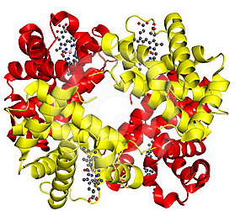
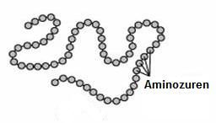
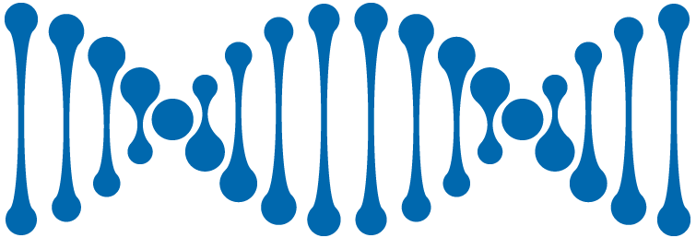
Wat is een aminozuur ?
DNA
Functioneel eiwit

Slide 3
Wat is een aminozuur ?
DNA
Functioneel eiwit
Polair
Hydrofoob

Slide 4
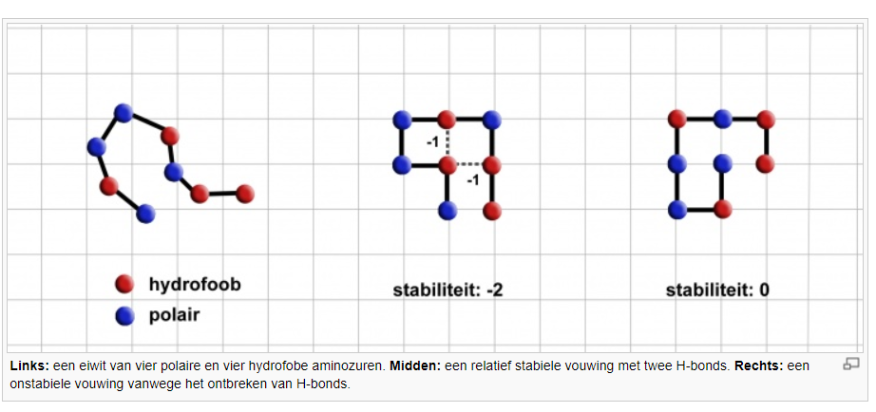
Protein Pow(d)er

Slide 5
Protein Pow(d)er
Constraints
Geen aminozuren op dezelfde plek
Hoek van 90 graden of recht
Constrained Optimization Problem

Slide 6
Cases: 4 ketens
Lengte | Keten
14 | HHPHHHPHPHHHPH
20 | HPHPPHHPHPPHPHHPPHPH
35 | PPPHHPPHHPPPPPHHHHHHHPPHHPPPPHHPPHPP
50 | HHPHPHPHPHHHHPHPPPHPPPHPPPPHPPPHPPPHPHHHHPHPHPHPHH

Slide 7
Score upper- & lower-bound
Keten | Lower-bound | Upper-bound
HHPHHHPHPHHHPH | 0 | 9
HPHPPHHPHPPHPHHPPHPH | 0 | 9
PPPHHPPHHPPPPPHHHHHHHPPHHPPPPHHPPHPP | 0 | -15
HHPHPHPHPHHHHPHPPPHPPPHPPPPHPPPHPPPHPHHHHPHPHPHPHH | 0 | -23
Score upper-bound = (aantal H - 1) * - 1

Slide 8
Statespace upper- & lower-bound
Keten | Lower-bound | Upper-bound
HHPHHHPHPHHHPH | 0
HPHPPHHPHPPHPHHPPHPH | 0
PPPHHPPHHPPPPPHHHHHHHPPHHPPPPHHPPHPP | 0
HHPHPHPHPHHHHPHPPPHPPPHPPPPHPPPHPPPHPHHHHPHPHPHPHH | 0
Statespace lower-bound = (?? Moet dit uberhaupt)
Statespace upper-bound =

Slide 9
Methode
Classes
Amino Acid
Amino Acid Chain
Assenstelsel
2D (x, y)
3D (x, y, z)
Plot

Slide 10
Methode
Algoritmes:
Random
Breadth-first
Hillclimber

Slide 11
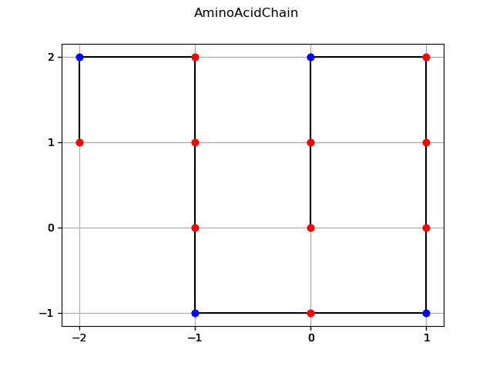
Resultaten
Peptide van 14 aminozuren:
Score: -6
Runtime: 0.1507

Slide 12
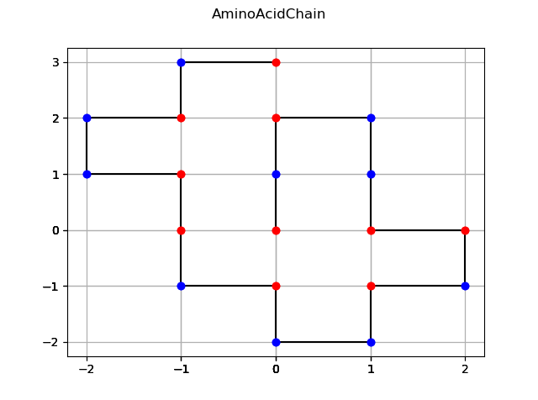
Resultaten
Peptide van 20 aminozuren:
Score: -8
Runtime: 82.5547

Slide 13
Hillclimber
Resultaten:
Score blijft gelijk
Hier nog bij aangeven:
Hoe vaak verkeerd gevouwen?
Hoe veel verbetering is er nog mogelijk?
Kijken welke verbindingen ik al heb gehad (vouwt ie op een gegeven moment alleen maar heen en weer?)
Kijken of ie inderdaad alleen ergens in de laatste paar verbindingen steeds maar kan vouwen en zo ja, heeft dit inderdaad geen effect?
Als er geen uitkomst komt: hoe ver was ie al, hoe lang was ie al bezig toen we m afkapten of toen ie stopte

